Slide 1
VERIFICACIÓN DE LOS SUPUESTOS DEL MODELO

Slide 2
Verificación de los supuestos del modelo
La validez de los resultados obtenidos en cualquier análisis de varianza queda supeditado a que los supuestos del modelo se cumplan. Estos supuestos son: Normalidad, Homocedasticidad (varianza constante(igual varianza de los tratamientos, Independencia).
Estos es, la respuesta (Y) se debe distribuir de manera normal, con la misma varianza en cada tratamiento y las mediciones deben ser independientes.
Estos supuestos sobre (Y) se traducen en supuestos sobre el término error ε en el modelo
$y_{ij}=μ+τ_{i}+ε_{ij}$
Es una práctica común utilizar la muestra de residuos para comprobar los supuestos del modelo, ya que si los supuestos cumplen, los residuos o residuales se pueden ver como una muestra aleatoria de una distribución normal con media cero y varianza constante.

Slide 3
Verificación de los supuestos del modelo
Los residuos $e_{ij}$ se definen como la diferencia entre la respuesta observada ($Y_{ij}$) y la respuesta predicha (${\hat{Y}}_{ij})$ lo cual permite hacer un diagnóstico más directo de la calidad del modelo, ya que su magnitud señala qué tan bien describe a los datos el modelo.
Recordemos que el modelo: $y_{ij}=μ+τ_{i}+ε_{ij}$
Donde $y_{ij}$ (i=1,2,…,k; j=1,2,…,n) es el j-ésimo dado en el tratamiento i; $μ$ es la media global, $τ_{i}$ es el efecto del tratamiento i y $ε_{ij}$ representa el error aleatorio con la observación $y_{ij}$. Cuando se realiza el ANOVA, y solo cuando éste resulta significativo, etonces se procede a estimar el modelo ajustado o modelo de trabajo dado por:
${\hat{y}}_{ij}=\hat{μ}+{\hat{τ}}_{i}$
Donde ${\hat{y}}_{ij}$ es la respuesta predicha, $\hat{μ}$ es la media global estimada y ${\hat{τ}}_{i}$ es el efecto estimado del tratamiento i; los gorros indica que son estimadores, es decir, valores calculados a partir de los datos del experiment . El término del error desaparece del modelo estimado, por el hecho de que su valor esperado es igual a cero ($E(ε_{ij})$)=0. Como la media global se estima con ${\overline{Y}}_{..}$ y es el efecto del tratamiento con ${\overline{Y}}_{i.}−{\overline{Y}}_{..}$ el modelo ajustado ${\hat{Y}}_{ij}={\overline{Y}}_{..}+\left({\overline{Y}}_{i.}−{\overline{Y}}_{..}\right)={\overline{Y}}_{i.}$
Esto es, la respuesta predicha para cada observación es la media muestral del tratamiento correspondiente. De esta manera, el residual asociado a la observación $y_{ij}$ está dada por: $e_{ij}=Y_{ij}$-${\hat{Y}}_{ij}$=$Y_{ij}$-${\overline{Y}}_{i.}$

Slide 4
Verificación de los supuestos del modelo
Los supuestos del modelo lineal $y_{ij}=μ+τ_{i}+ε_{ij}$ en términos de los residuos,son:
1) los $e_{ij}$ siguen una distribución normal, con media cero
2) Los $e_{ij}$ son independientes entre si
3) Los residuos de cada tratamiento tienen la misma varianza
Para comprobar cada supuesto existe pruebas analíticas y gráficas.

Slide 5
NORMALIDAD
Un procedimiento gráfico para verificar el cumplimiento del supuesto de normalidad de los residuos consiste en graficar los residuos en papel o en la gráfica de probabilidad normal.
Esta gráfica del tipo X-Y tiene las escalas de tal manera que si los residuos siguen una distribución normal, al graficarlos tienden a quedar alineados en una línea recta; por lo tanto, si claramente no se alinean se concluye que el supuesto de normalidad no es correcto.
Cabe enfatizar el hecho de que el ajuste de los puntos a una recta no tiene que ser perfecto, dado que el análisis de varianza resiste pequeñas y moderadas desviaciones al supuesto de normalidad

Slide 6
NORMALIDAD
Consideremos los N residuos $e_{i}$que resultan del análisis de una varianza, o cualquier conjunto de N datos de los cuales se quiere verificar su procedencia de una distribuciónnormal. Los pasos en la construcción de la gráfica de probabilidad normal para los residuos son los siguientes:
1) Ordenan los N valores del menor al mayor y asignarles los rangos de 1 a N. Sean $r_{i}$, i=1,2,…,N los datos en orden creciente
2) Calcular la expresión en función de su rango y del total de observaciones como $\frac{\left(i−0,5\right)}{N}, i=1,2,…,N$
3) Obtener el valor normal estandarizado $Z_{i}$ que cumple la relación:$\frac{\left(i−0,5\right)}{N}=P\left(Z<Z_{i}\right)=$φ$\left(Z_{i}\right)$ donde φ$\left(Z_{i}\right)$ es la función de distribución normal estándar acumulada en $Z_{i}$. Es decir
$Z_{i}={\text{φ}}^{−1}\frac{i−0,5}{N}$ , las parejas a dibujar son ($r_{i},Z_{i}$)
4) Dibujar una línea recta sobre los puntos para tratar de dilucidar si se ajustan a ella o no. La interpretación gráfica es subjetiva, pero muchas veces es suficiente para llegar a una conclusión razonable sobre la distribución que siguen los datos

Slide 7
HOMOCEDASTICIDAD
En estadística, la prueba de Bartlett se utiliza para probar si k muestras provienen de poblaciones con la misma varianza. A las varianzas iguales a través de las muestras se llama homocedasticidad u homogeneidad de varianzas. Algunas pruebas estadísticas, por ejemplo, el análisis de la varianza ANOVA, suponen que las varianzas son iguales en todos los grupos o muestras. La prueba de Bartlett se puede utilizar para verificar esa suposición.
La prueba de Bartlett se utiliza para probar las hipótesis nula, H0: todas las varianzas de una población k son iguales, frente a la alternativa de que al menos dos son diferentes

Slide 8
Prueba de Barlett
Si hay k muestras con tamaño $n_{i}$ y varianzas de las muestras $S_{i}^{2}$ entonces estadístico de prueba de Bartlett es:
$X^{2}=\frac{\left(N−k\right)ln(S_{p}^{2})−\sum_{i=1}^{k}{\left(n_{i}−1\right)ln{(S}_{i}^{2})}}{1+\frac{1}{3(k−1)}\left[\sum_{i=1}^{k}{\frac{1}{(n_{i}−1)}−\frac{1}{(N−k)}}\right]}$
donde $N=\sum_{i=1}^{k}{n_{i}}$ y $S_{p}^{2}=\frac{1}{N−k}\sum_{i}{(n_{i}−1)S_{i}^{2}}$ es la estimación combinada de la varianza
El estadístico de prueba tiene aproximadamente una distribución $X_{k−1}^{2}$ . Así, la hipótesis nula se rechaza si $X^{2}>X_{k−1}^{2},α$ (donde $X_{k−1}^{2},α$ es el valor crítico de la cola superior para la distribución$X_{k−1}^{2}$).
La prueba de Bartlett es una modificación de la correspondiente prueba de razón verosimilitud diseñada para hacer que la aproximación a la distribución $X_{k−1}^{2}$ sea mejor

Slide 9
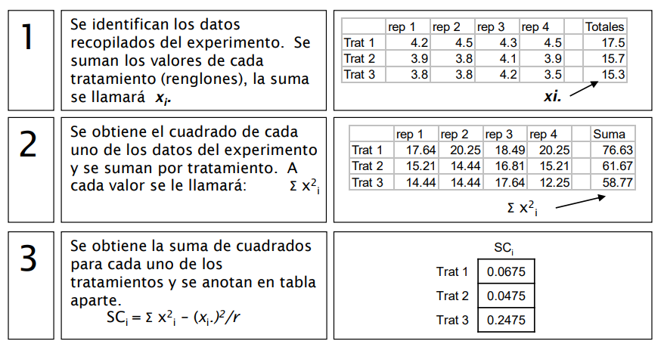
Ejemplo_ pasos

Slide 10
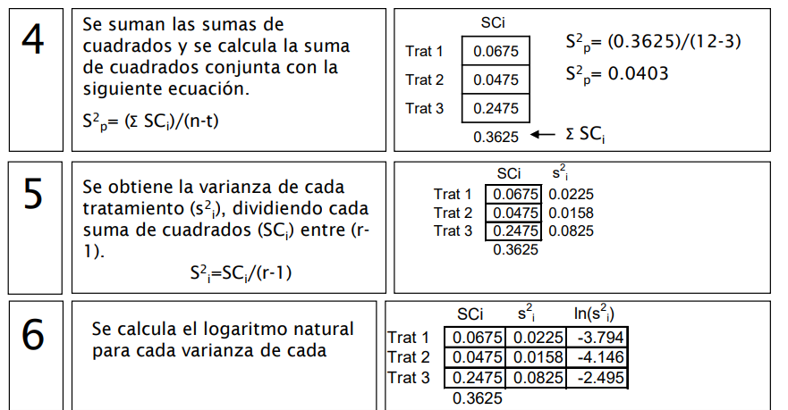
Pasos

Slide 11
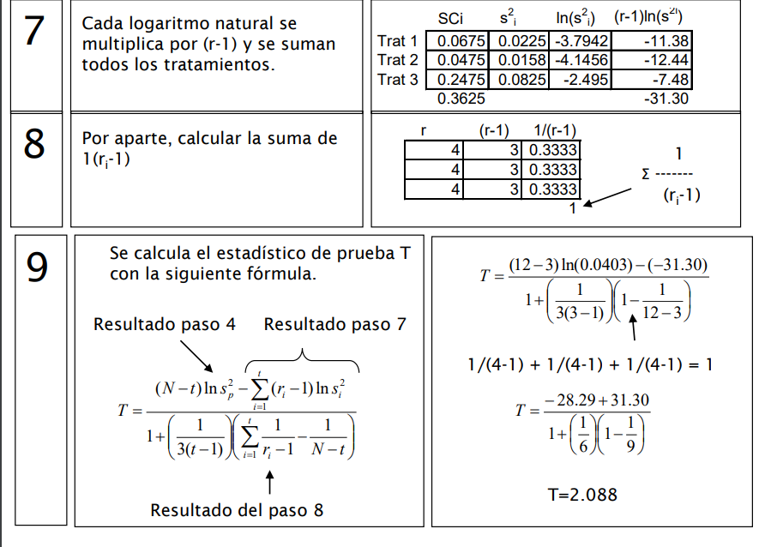
Pasos

Slide 12
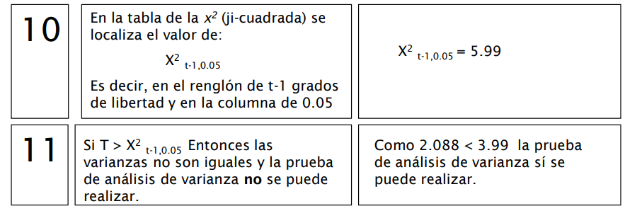
Pasos

Slide 13
PRUEBA DE INDEPENDENCIA DE LOS RESIDUOS
La violación de este supuesto indica deficiencias en la planeación y ejecución del experimento.
Podría indicar que no se aplicó la aleatorización, o se hizo en forma incorrecta.
También podría ser que durante las pruebas experimentales hubo factores que afectaron la variable respuesta
Bajo las condiciones anteriores, las conclusiones serían débiles
Por ello en caso de no cumplir con estos supuestos será importante detectar el origen de las fallas y tomar decisiones sobre la forma de trabajar durante la planeación y la experimentación

Slide 14
PRUEBA DE DURBIN WATSON
Esta prueba permite diagnosticar si existe correlación (autocorrelación) entre los residuos consecutivos ordenados en el tiempo, como posible falta de independencia.
La autocorrelación se presenta en experimentos en los que cada nueva medición se contamina de la medición inmediata anterior, lo cual implica que no se cumple el supuesto de independencia.
De nuevo la importancia de la aleatorización de los tratamientos o de los experimentos
Pasos para realizar una prueba de Durbin-Watson
1. Plantear las hipótesis
H ₀ (hipótesis nula): La correlación entre residuos consecutivos es independiente.
H _{A} (hipótesis alternativa): La correlación entre residuos consecutivos es dependiente
$H0:ρ=0$(es independiente)
$H1:ρ>0$

Slide 15
Pasos para realizar una prueba de Durbin-Watson
2.- Calcular el estadístico de prueba para la prueba de Durbin-Watson, normalmente denotado d:
$d=\frac{\sum_{i=2}^{N}{{\left(e_{i}−e_{i−1}\right)}^{2}}}{\sum_{i=1}^{N}{e_{i}^{2}}}$
N=número total de observaciones
$e_{i}$=El n-ésimo residual del modelo de regression
La estadística de prueba siempre varía de 0 a 4 donde:
Regla de decisión:
Si d < dl se rechaza H0
Si d > du no se rechaza H0
Si $dl≤d≤du$ Sin decision
dl= límite inferior
du= límite superior

